Slide 1
Natural Language Processing
Векторные представления

Slide 2
Темы лекции
Как кодировать значения слов
WordNet
Теоретические основы (Harris, Firth)
Простейшие методы (BoW)
Статические (Word2Vec, TF-IDF)
Контекстуальные (ELMO, BERT, E5)

Slide 3
Как кодировать значения слов

Slide 4
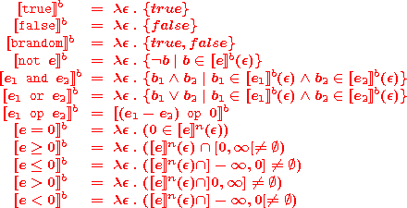
https://en.wikipedia.org/wiki/Set_theory

Slide 5
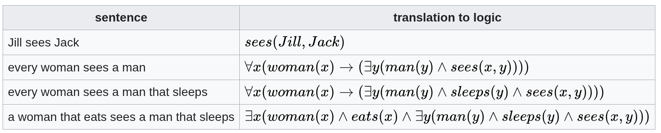
https://en.wikipedia.org/wiki/Montague_grammar

Slide 6
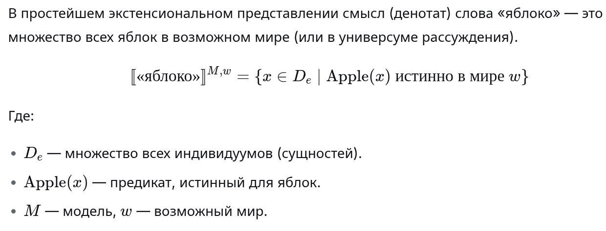

Slide 7
WordNet

Slide 8
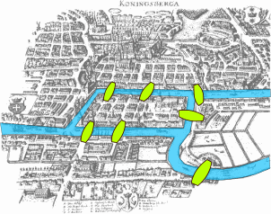
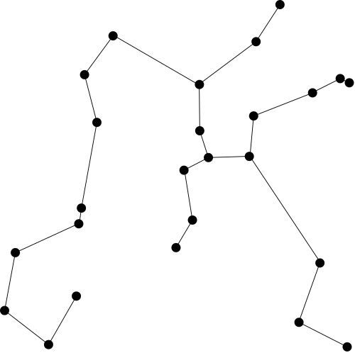
https://en.wikipedia.org/wiki/Graph_theory

Slide 9
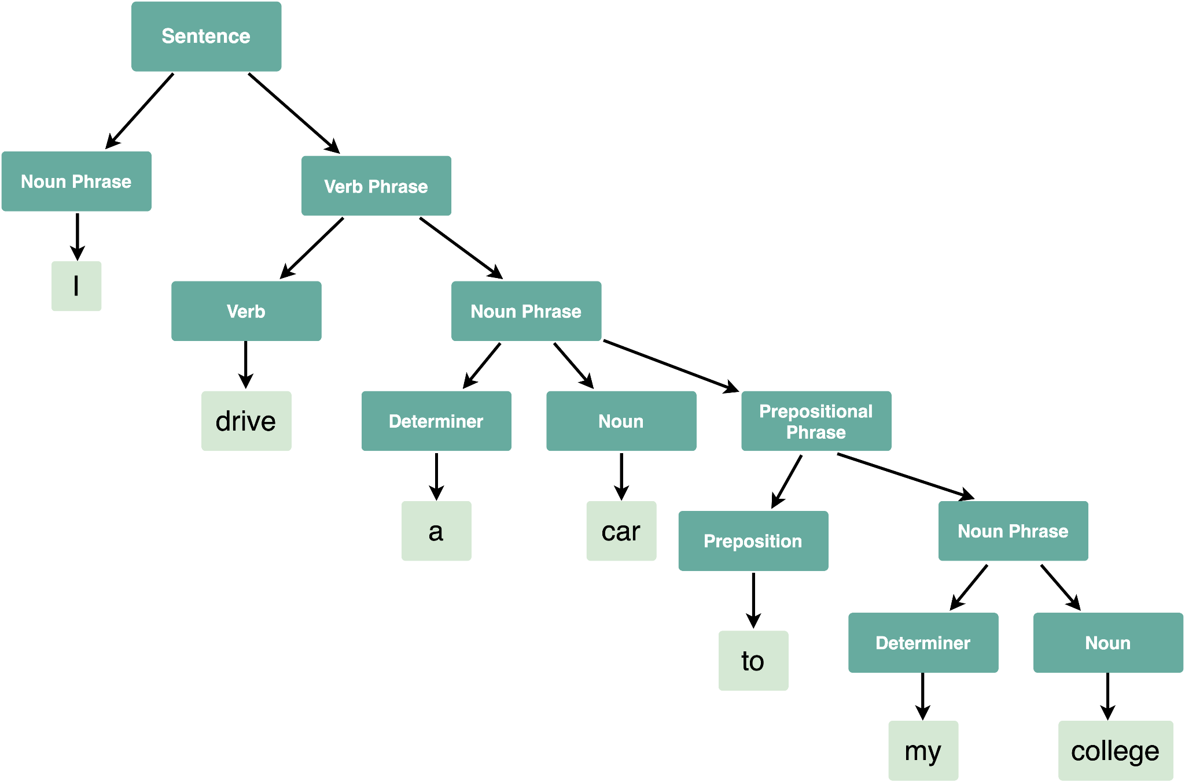

Slide 10
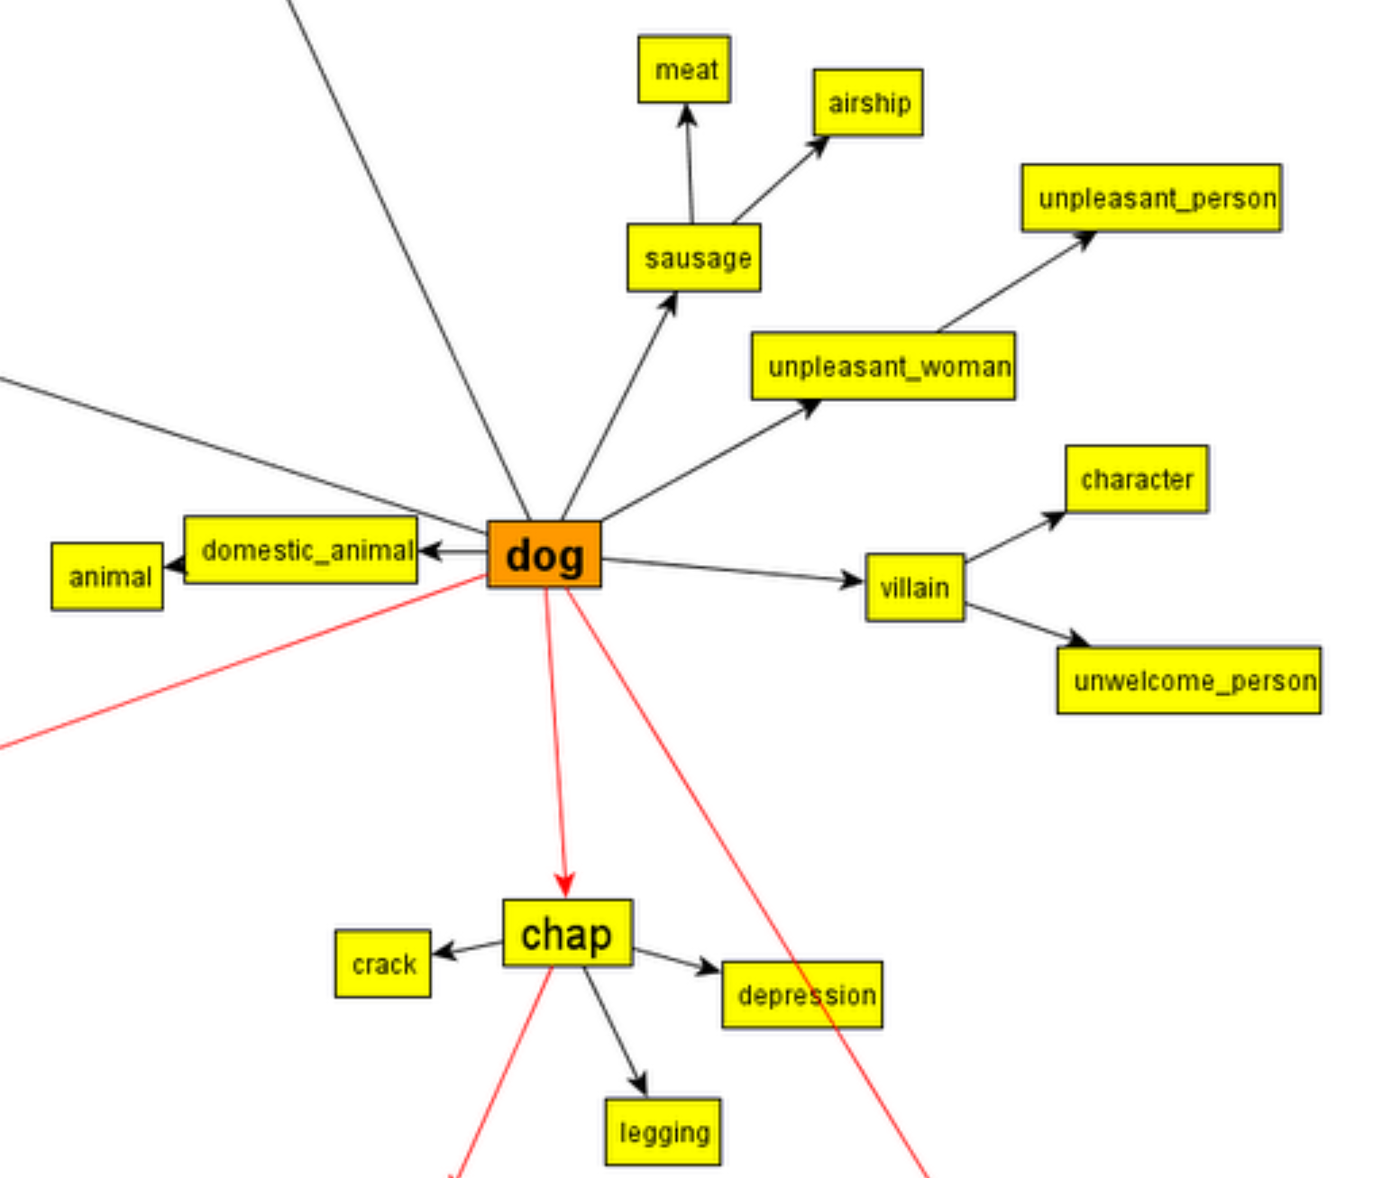
http://geniferology.blogspot.com/2012/10/playing-with-wordnet.html

Slide 11
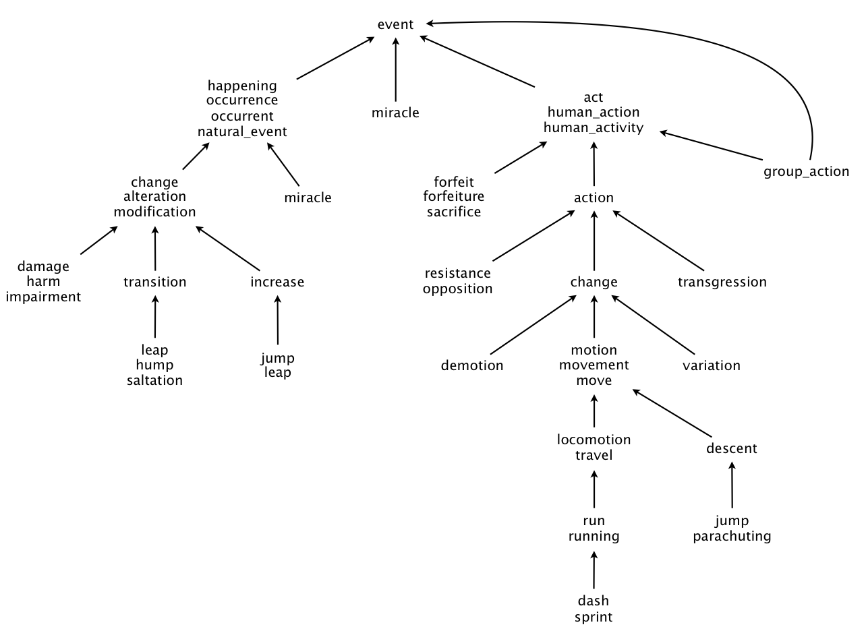
https://www.cs.princeton.edu/courses/archive/fall25/cos226/assignments/wordnet/specification.php
The WordNet digraph. Your first task is to build the WordNet digraph: each vertex v is an integer that represents a synset, and each directed edge v→w represents that w is a hypernym of v. The WordNet digraph is a rooted DAG: it is acyclic and has one vertex—the root—that is an ancestor of every other vertex. However, it is not necessarily a tree because a synset can have more than one hypernym. Here is a small subgraph of the WordNet digraph:

Slide 12
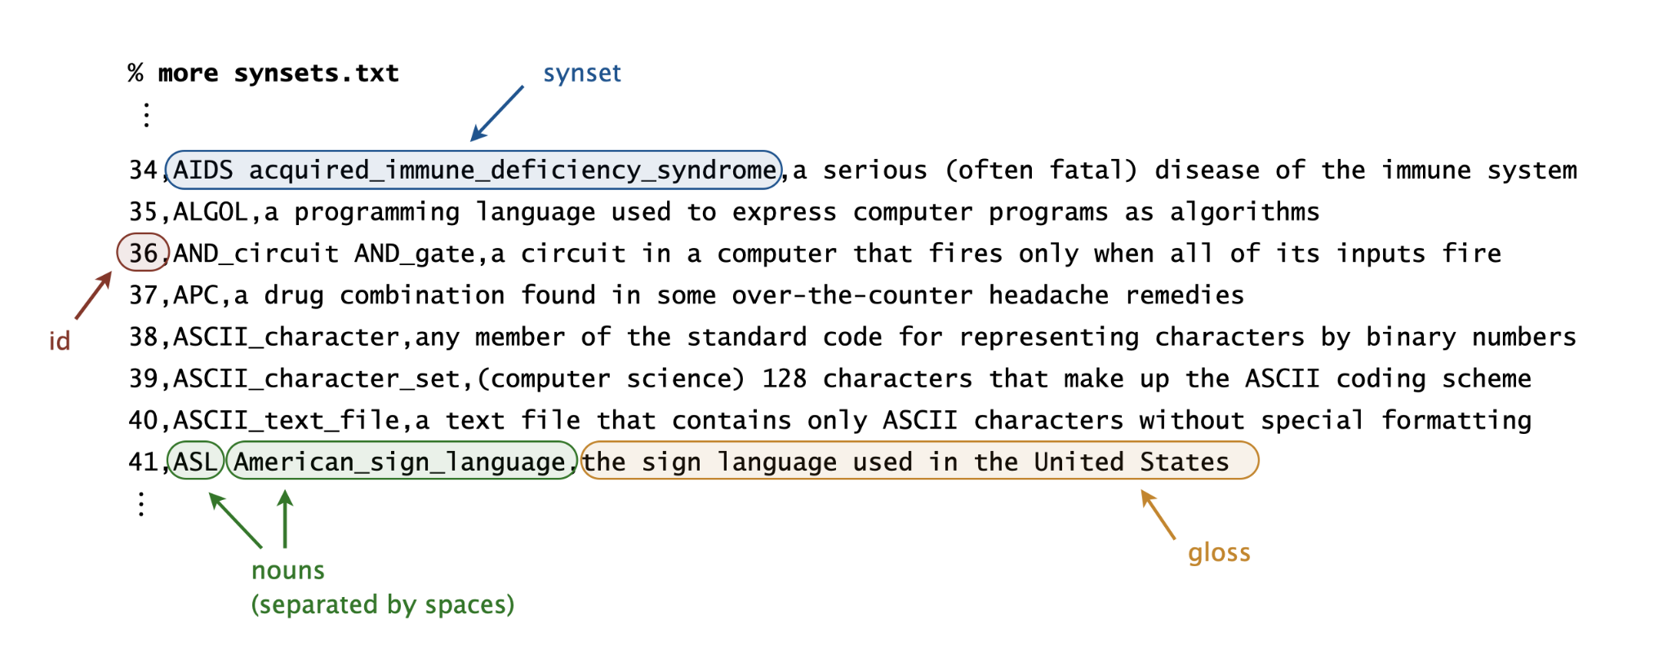

Slide 13
Теоретические основы

Slide 14
Дистрибутивная семантика
Firth: “You shall know a word by the company it keeps” (Firth, J. R. (1957). Studies in Linguistic Analysis (PDF). Wiley-Blackwell)
Harris: "...distributional statements can cover all of the material of a language without requiring support from other types of information…” (Harris, Z. S. (1954). Distributional Structure (PDF). Taylor & Francis Online)

Slide 15
Мысленный эксперимент
The vase sat on the [MASK] in the living room.
I set my coffee cup on the [MASK] next to the couch.
We ate dinner at the [MASK] in the kitchen.
The [MASK] was covered in a white tablecloth.

Slide 16
Цель
(1) Объективная оценка близости (косинусное сходство)
(2) Передать признаки на разных уровнях языка
(3) Вычислить общеязыковые паттерны – “универсалии” для решения прикладных задач
иду
шёл
автобус

Slide 17
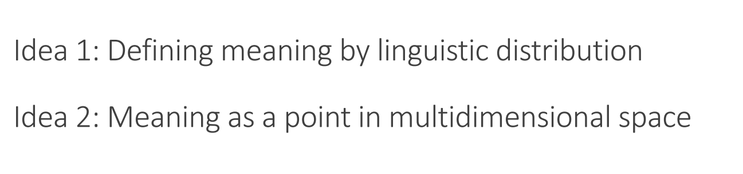
https://web.stanford.edu/~jurafsky/slp3/slides/vectorsemantics2024.pdf

Slide 18
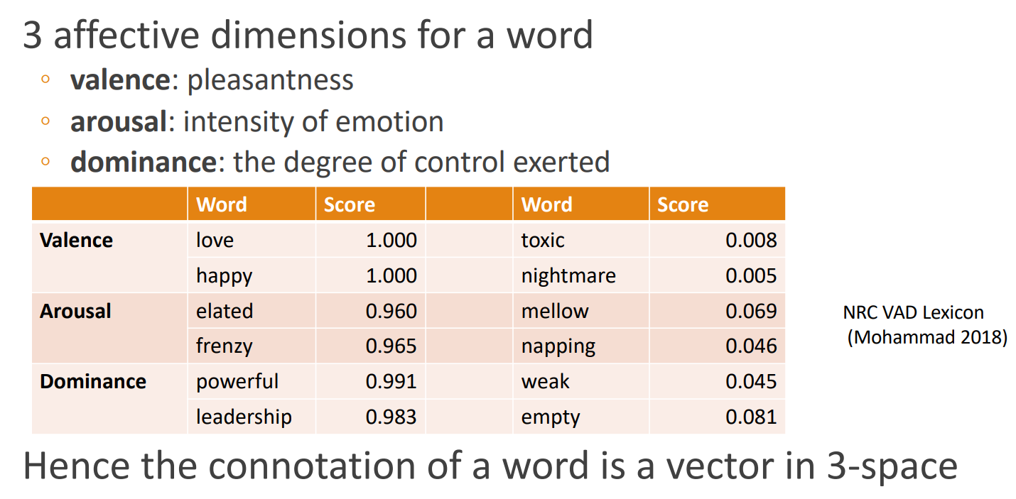

Slide 19
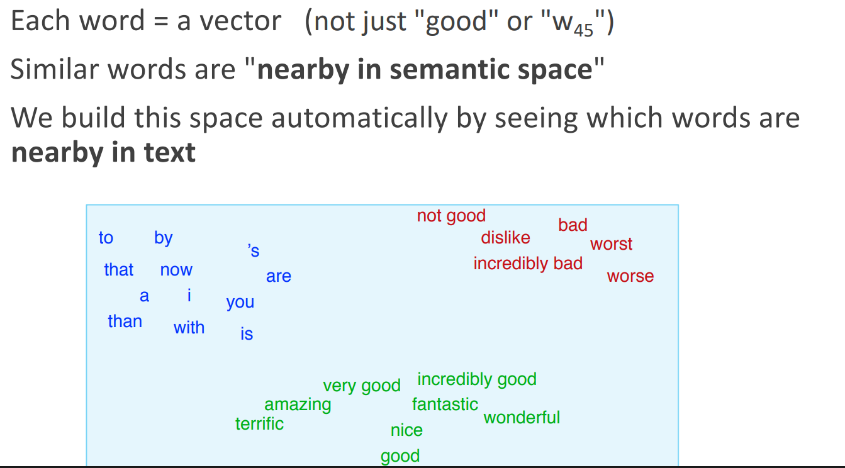

Slide 20
Дистрибутивная семантика
Концепция: значение слова определяется его окружением
Метод: слова представляются в виде векторов, которые отражают их дистрибуцию - закономерности (паттерны) их использования в текстах. Чем ближе векторы, тем ближе значения слов
Значение ≈ Дистрибуция

Slide 21
Как определить дистрибуцию?
Дистрибуция — это совокупность всех лингвистических контекстов, в которых встречается слово
Приложения:
Классификация текстов по семантической близости
Генеративная модель
Поисковая система

Slide 22
One-hot, bag-of-words

Slide 23
Подходы к анализу дистрибуции
Статистический
Подсчет частоты совместной встречаемости слов в окне (например, ±5 слов)
Контекстуальный
Использование нейросетевых моделей для с целью построения целостного векторного представления слова с учетом многозначности

Slide 24
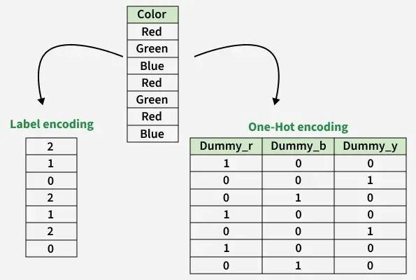

Slide 25
Алгоритмы
Статистические методы (на основе подсчета частотности встречаемости слов в общем контексте)
Мешок слов (Bag-of-Words): текст представляется как неупорядоченный набора слов; признак - частота слова в документе; чем больше пересечений между документами, тем выше сходство
Не учитывает порядок слов и грамматику

Slide 26
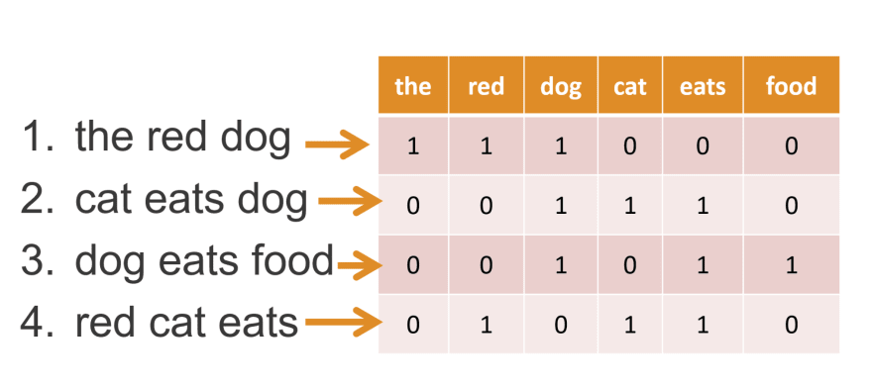

Slide 27
TF-IDF

Slide 28
Алгоритмы
TF-IDF: мера оценки важности слова в документе относительно коллекции
TF-IDF = частота слова в документе (TF) × логарифм обратной частоты в коллекции (IDF)
Используется в информационном поиске и RAG
Не учитывает семантическую близость слов внутри текста, только характеризует частотность слов для документа

Slide 29
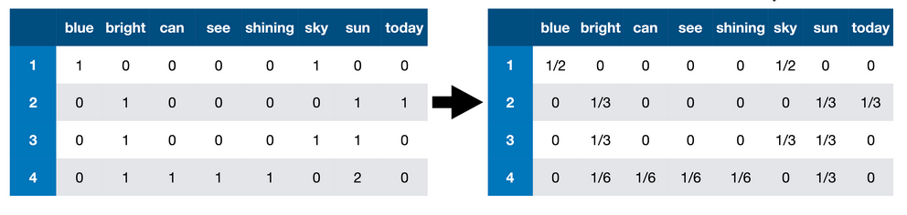
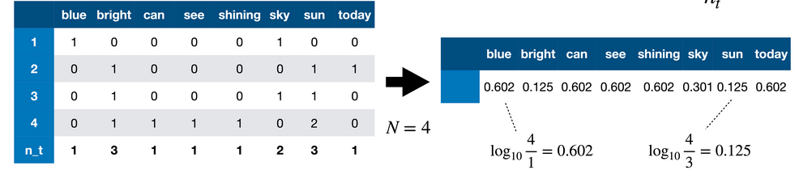

Slide 30
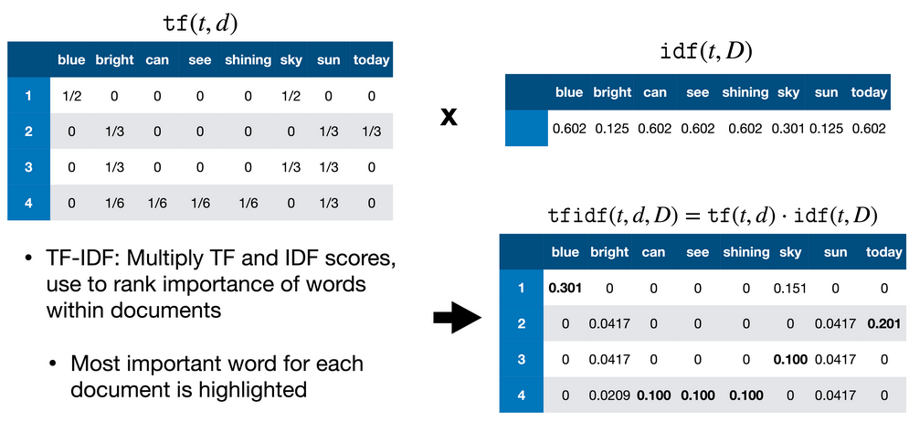

Slide 31
Word2Vec

Slide 32
Алгоритмы
Статистические векторные методы
Word2Vec (CBOW): строим модель машинного обучения, которая предсказывает, насколько вероятно, что данное слово является целевым слово для списка контекстных
Слова представляются как плотные векторы; семантическое сходство определяется близостью векторов в евклидовом пространстве

Slide 33
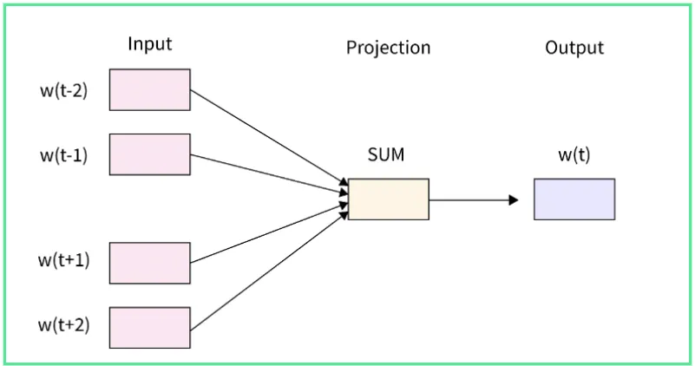

Slide 34
Алгоритмы
Статистические векторные методы
Word2Vec (Skip-gram): строим модель машинного обучения, которая предсказывает вероятные контекстные слова для целевого
Слова представляются как плотные векторы; семантическое сходство определяется близостью векторов в евклидовом пространстве

Slide 35
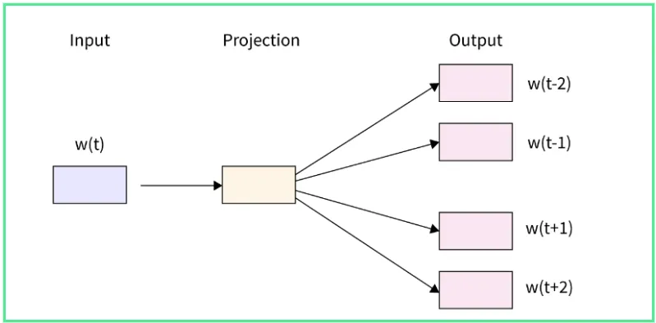

Slide 36
Алгоритмы
Статистические векторные методы
Word2Vec
CBOW — угадай слово по контексту (быстрее, лучше для частотных слов)
Skip-gram — угадай контекст по слову (лучше для редких слов)
Статические эмбеддинги, не учитывают многозначность

Slide 37
Алгоритмы
Статистические векторные методы
FastText: слова представляются как сумма n-граммных векторов; признак - морфологическая структура слова; позволяет строить векторы для редких и OOV (out-of-vocabulary) слов

Slide 38
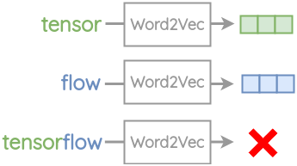


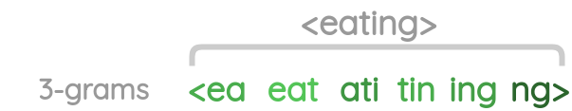

Slide 39
Алгоритмы
Статистические векторные методы
FastText
Для частотных слов снижается точность

Slide 40
Алгоритмы
Статистические векторные методы
GloVe (Global Vectors): слова представляются как плотные векторы; алгоритм - оптимизация векторов для воспроизведения глобальной статистики совместной встречаемости слов из всей коллекции

Slide 41
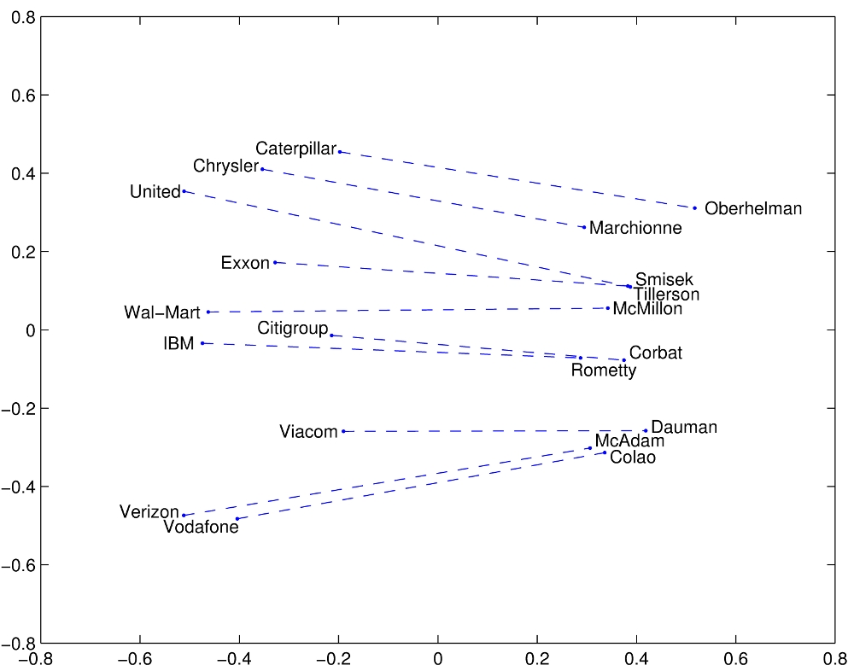

Slide 42
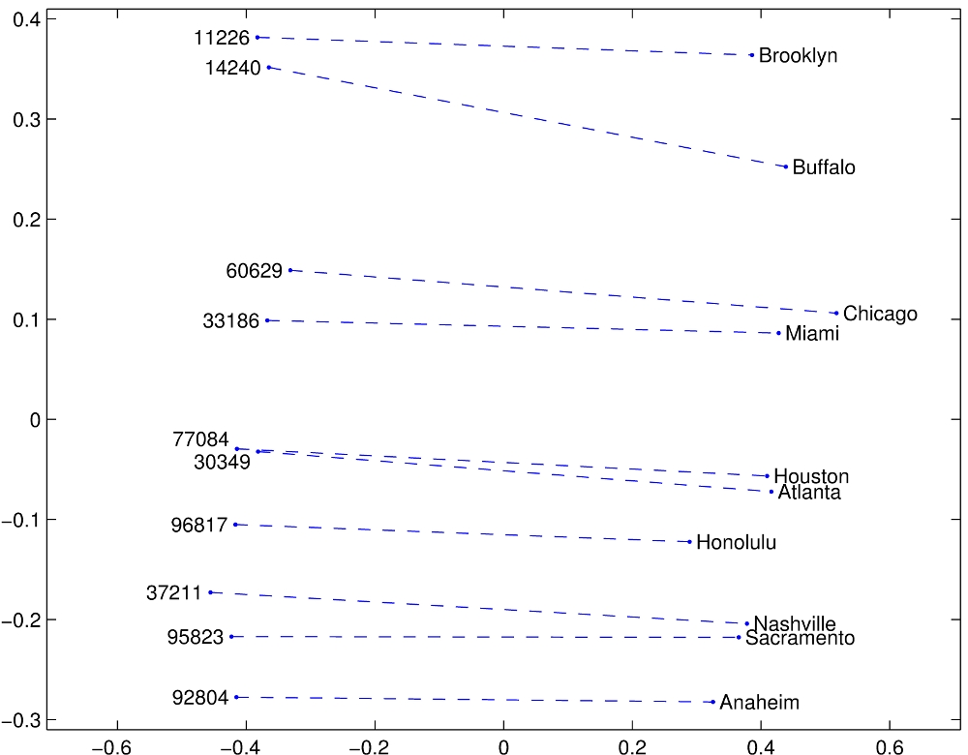

Slide 44
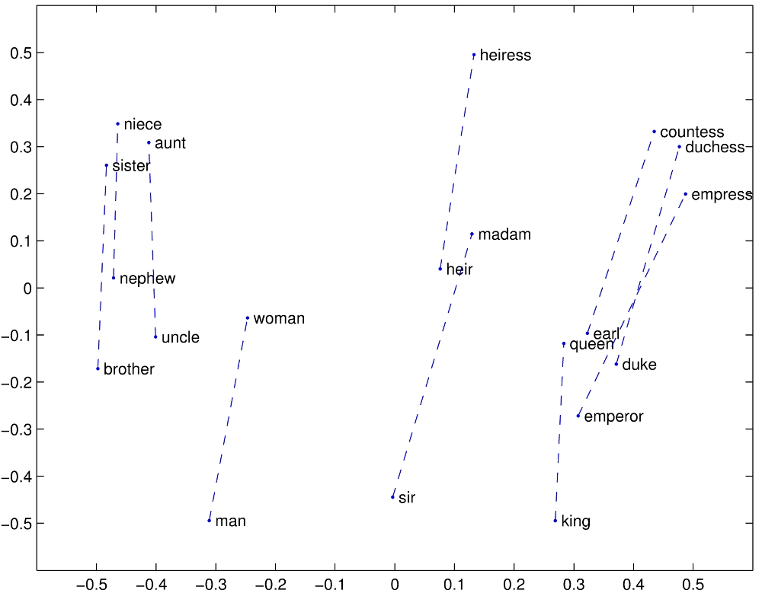

Slide 45
Алгоритмы
Статистические векторные методы
GloVe
Фиксированные представления, как в Word2Vec

Slide 46
Обзор методов ELMO, BERT

Slide 47
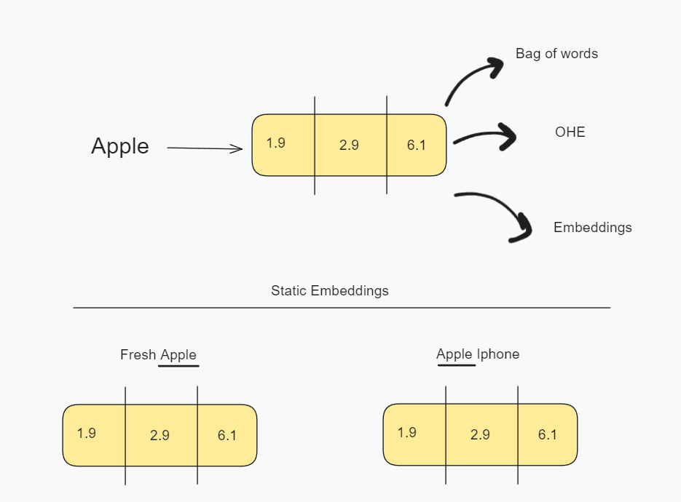

Slide 48
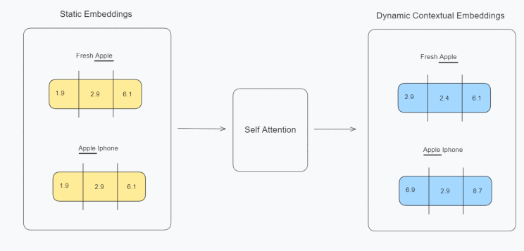

Slide 49
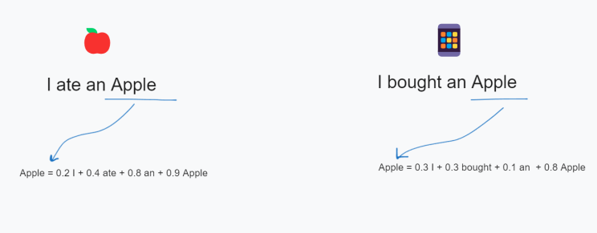

Slide 50
Алгоритмы
Контекстуальные (на основе нейросетей)
ELMo (Embeddings from Language Models): слова представляются как контекстуальные векторы; алгоритм - обучение двунаправленной LSTM на задаче предсказания следующего слова; значение вектора зависит от всего контекста предложения
Медленнее трансформеров, сложная архитектура

Slide 51
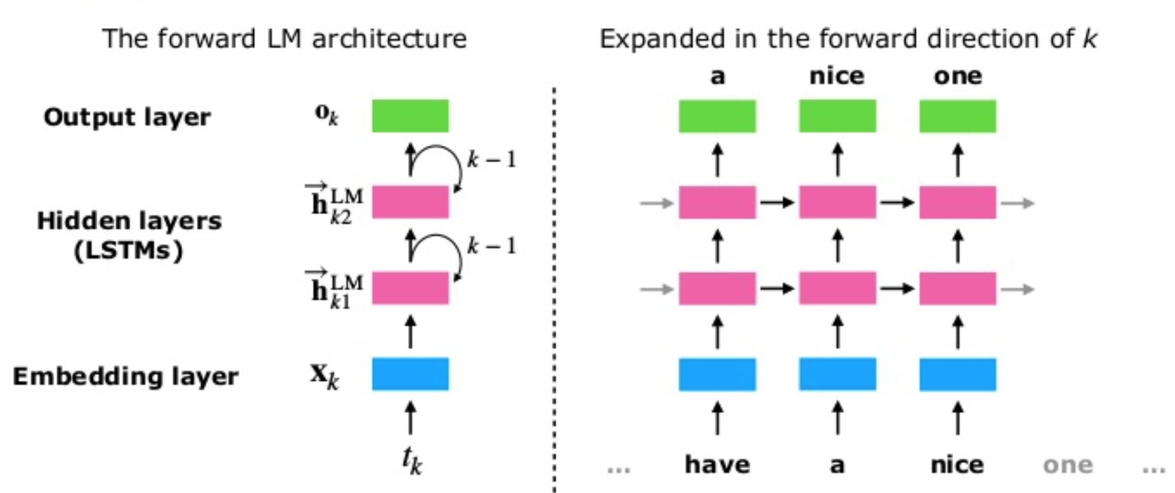

Slide 52
Алгоритмы
Контекстуальные (на основе нейросетей)
BERT (Bidirectional Encoder Representations): слова/предложения представляются как контекстуальные векторы; алгоритм - двунаправленное обучение на Masked Language Modeling (MLM) и Next Sentence Prediction (NSP)
Требует больших вычислительных ресурсов, часто используется для файн-тюнинга

Slide 53
Алгоритмы
Контекстуальные (на основе нейросетей)
BERT (Bidirectional Encoder Representations):
Masked Language Modeling (MLM): модель предсказывает пропуски слов в контексте, как fill-in-the-gap (анализ значения)
Next Sentence Prediction (NSP): модель предсказывает являются ли 2 предложения следующими друг за другом, анализ отношений между предложениями (структура)

Slide 54
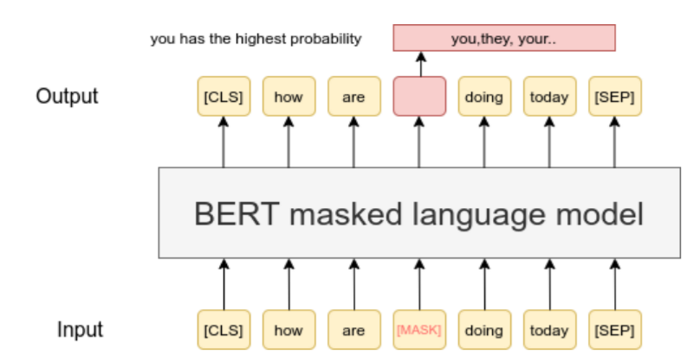

Slide 55
Алгоритмы
Контекстуальные (на основе нейросетей)
E5 (EmbEddings from bidirEctional Encoder rEpresentations): тексты представляются как универсальные векторы; алгоритм - контрастивное обучение на парных данных (запрос-абзац); предназначен для семантического поиска
Специализация на задачах поиска

Slide 56
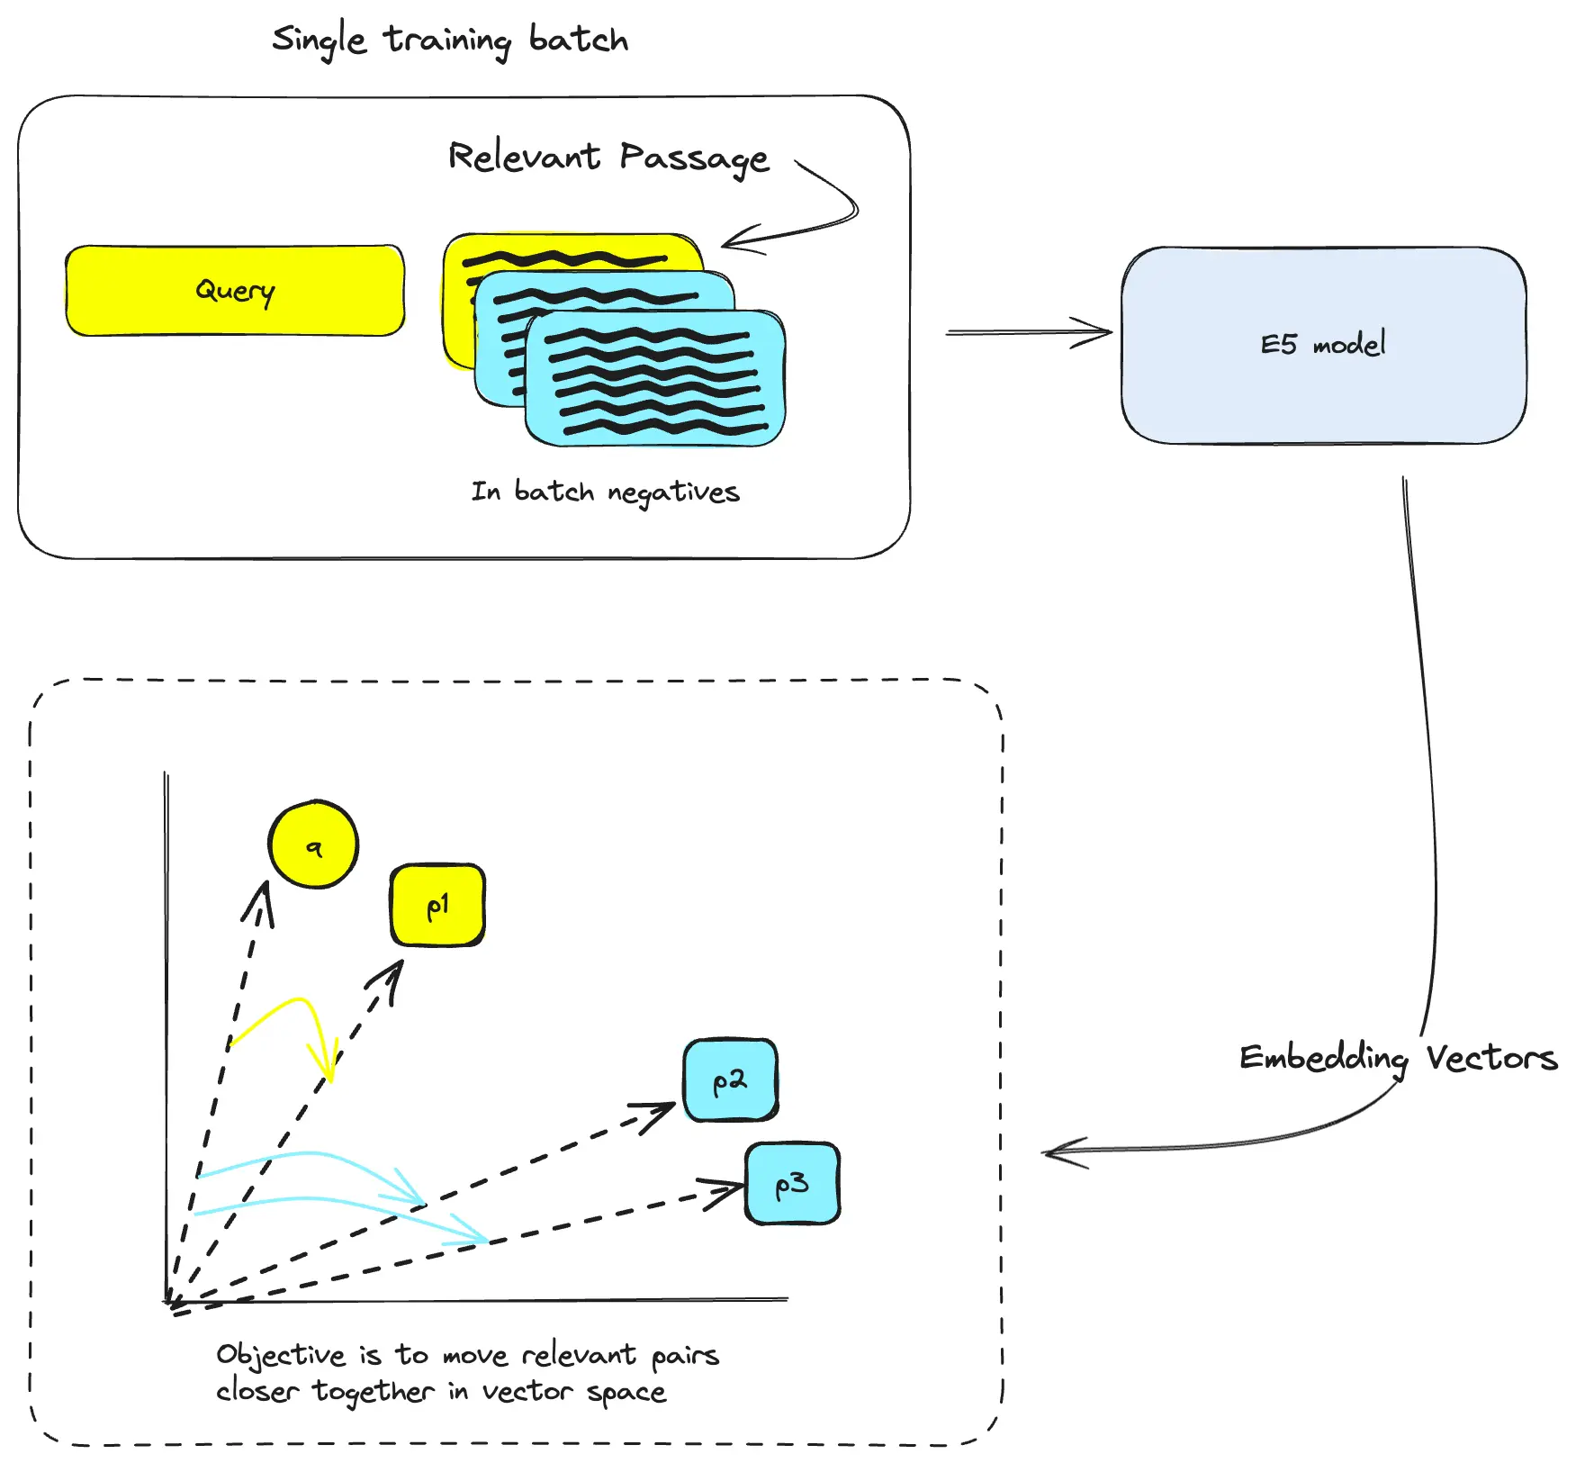

Slide 57
Алгоритмы
Контекстуальные (на основе нейросетей)
LASER (Language-Agnostic SEntence Representations): предложения на любом языке представляются как многозначные векторы в едином пространстве; алгоритм - обучение encoder-decoder архитектуры на задаче машинного перевода с общим энкодером; обеспечивает кросс-лингвальное семантическое сходство (для 100+ языков)

Slide 58
